Slide 1
现代数据管理 潘鹏
多结构化、大数据
datahust2018@163.com
密码：datac12n301

Slide 2
主要内容
应用特征
大数据的产生
技术现状
典型应用场景
需求与挑战

Slide 3
应用特征

Slide 4
现代数据管理的特征
数据的组织——结构化、半结构化、非结构化
内容及其处理——文本、图像、视频、音频
存取——海量
使用——基于语义
运行环境及其管理——面向网络

Slide 5
数据管理新技术 VS. 数据库
1）数据的形式多样
——结构化、半结构化、非结构化
——文本、图像、视频、音频
——单模态、多模态
数据库方式：
——以结构化为主
——擅长处理文本、数字、日期等程序可直接识别和运算的符号数据。
数据类型！

Slide 6
数据管理新技术 VS. 数据库
2）查询的需求
——文字匹配
——基于语义
——相似性匹配、排序
——聚类、分类、去冗余
数据库方式：
——基于关键字、基于值的比较
——精确匹配、排序、近邻计算
——存在性查询、等值查询、范围查询
丰富
检索算法！

Slide 7
数据管理新技术 VS. 数据库
3）应用和运行环境
和网络（尤其是语义网）结合更加密切、更加直接:
——大量的数据直接来自网络，包括用于机器学习的训练数据和用于检索的数据。
——可能需要从网络中获取知识。
——与web应用集成（电子商务、搜索引擎、内容检索、情报分析）
——网络后台数据 、爬虫
数据库方式：
企业级应用，生产型企业、政府部门的较规范化的信息，用于规范管理、优化流程，提高业务吞吐量。
手工录入、批量导入。
学习、挖掘！

Slide 8
数据管理新技术 VS. 数据库
4）处理的业务需求
——面向海量数据，TB、PB级别
——查询为主、更新为辅（日志更新例外）
——数据一致性可弱化
数据库方式：
——面向企业级数据库
——增、删、改、查
——ACID特性受到保障
系统运行
机制！

Slide 9
数据管理新技术 VS. 数据库
5）关键技术
——海量数据的分布存储、分布式并行处理
——相似性度量
——高维数据处理
——语义特征的获取
——语义知识的组织与映射
——模型的提出与训练
——查询扩展与反馈
——可视化

Slide 10
数据管理新技术 VS. 数据库
数据库的典型关键技术：
——基于数据字典的数据组织
——关系代数理论的实现技术
——索引机制
——多维数据（不是高维）的查询算法
——面向关系代数和物理开销评估的查询优化
——系统保护（并发、恢复、完整性控制、安全性控制）

Slide 11
数据管理新技术 VS. 数据库
6）系统开放性
——分布式、易于扩充、低成本
——新的编程模型
数据库方式
——服务器模式、异构集成、中间件
——编程接口：ODBC接口、API接口

Slide 12
大数据的产生

Slide 13
‘大数据(Big Data)”概念的提出
每秒钟，人们发送290封电子邮件；
每分钟人们在youtube上传20小时的视频；
人们每月在总共在facebook上浏览7000亿分钟；
移动互联网用户发送和上传的数据量达到1.3Exabytes，相当于10的18次方；
每秒钟亚马逊处理72.9笔订单；
。。。 。。。

Slide 14
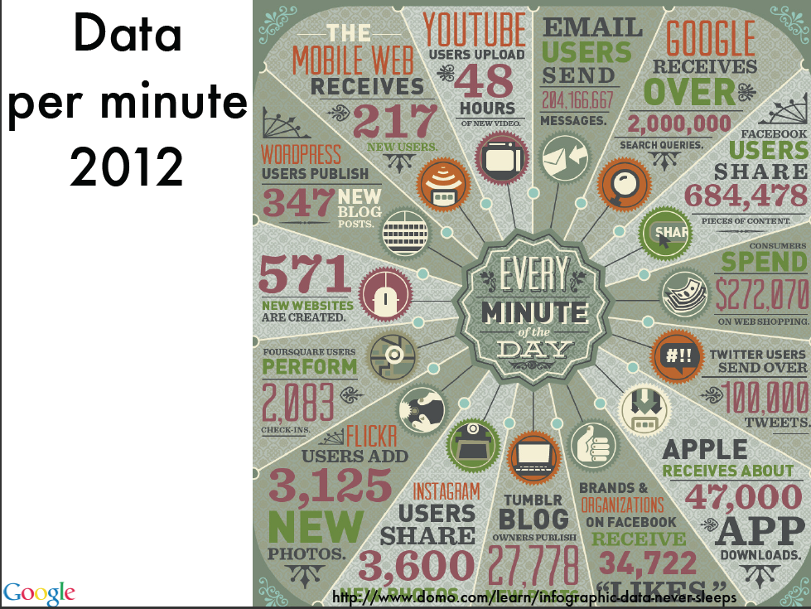

Slide 15
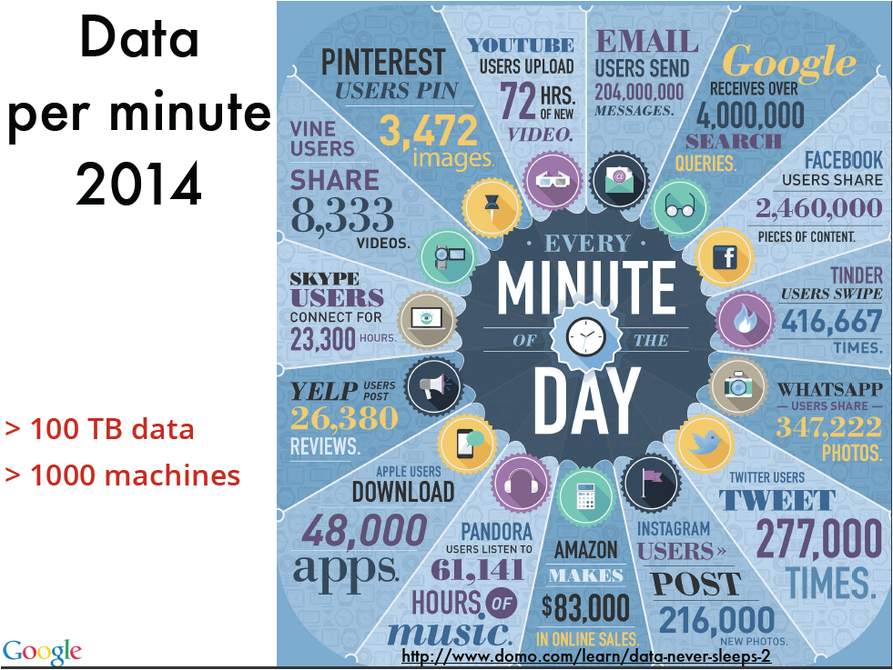
48
2,000,000
100,000

Slide 16
‘大数据(Big Data)”概念的提出
麦肯锡全球研究院（MGI）估算，全球企业2010年在硬盘上存储了超过7EB（1EB＝10亿GB）的新数据，同时，消费者在PC和笔记本等设备上存储了超过6EB新数据。
1EB数据≈美国国会图书馆存储数据的4000多倍。
对这些海量数据的存储超过了任何一家传统企业的能力。
↓
互联网平台级的公司则时刻在忙于把这些数据收集、整理、归类、保存（或者托管）。

Slide 17
‘大数据(Big Data)”概念的提出
例：Google目前有超过200个Google文件系统(Google file system，GFs)集群在运行，每个集群约有1000～5000台机器，每个谷歌文件系统都存储高达5PB的数据。
成千上万的机器需要的数据都从GFS集群中检索
↓
这些集群中数据读写的吞吐量可高达40 GBps，每天都在产生着含大量知识的数据。

Slide 18
‘大数据(Big Data)”概念的提出
传统的企业数据组织
多是以表格的形式保存在数据库中。
↓
所有的信息格式都一样，便于编程处理。
需求解析、数据处理方法、优化措施相对独立。

Slide 19
‘大数据(Big Data)”概念的提出
微博等各种网络信息发布渠道的海量数据：
文本、照片、视频
位置信息、链接信息、
XML类型的数据。。。
往往图片形式存在的微博，包含大量的信息（ “长微博”工具——把文字转换成图片，突破140字的限制 ）。
数据的生成（基于语义）过程可建模，表现形式自然、直观。

Slide 20
‘大数据(Big Data)”概念的提出
社会化的网络，为大数据提供了额外的价值维度。
一件商品、一则消息、一副图片。。。
↓不同影响力的社会个体
不同的附加价值和效果
在不同的数据类型中进行交叉分析的技术，是大数据的核心技术之一。
↓
语义分析技术、图文转换技术、模式识别技术、地理信息技术等等，都将获得应用。

Slide 21
‘大数据(Big Data)”概念的提出
沙里淘金
大数据（视频监控、流量记录、日志记录等等）蕴藏价值，挖掘价值往往类似沙里淘金。
每天产生24小时的视频数据，可能只有几秒镜头捕捉到某罪犯体貌特征，却弥足珍贵（关键帧）。为了这难以预见的几秒钟，需要保存全部的24小时。
↓
大数据的一个典型特征，价值密度比较低（为了一点金子，需要保存全部沙子）。

Slide 22
‘大数据(Big Data)”概念的提出
网络化、服务化、平台无关、云计算、客户体验。。。
实时处理的要求，是区别大数据应用和传统数据仓库技术、BI技术的关键差别之一。
金融从业人员所需的股价波动信息、导航用户所需的实时路况信息、搜索引擎的返回结果、社会关系网络信息
数据仓库系统、BI应用对处理时间的要求并不高（甚至可以容忍1、2天获得结果）。
对于众多大数据用户，往往需要在1秒钟内形成答案，否则结果可能就是过时、无效或者难以忍受的。

Slide 23
‘大数据(Big Data)”观点的提出
业界对大数据归纳出4个层面的特点（4V）：
Volume：数据体量巨大（从TB级别，跃升到PB级别）；
Variety：数据类型繁多（网络日志、视频、图片、地理位置信息等等）；
Velocity：处理速度快（1秒定律，有别于传统的数据挖掘技术）；
Value：价值密度低。
Veracity：真实性——IBM。
Variability：易变性——Forrester分析师布赖恩·霍普金斯(Brian Hopkins)和鲍里斯·埃韦尔松(Boris Evelson)撰写的《首席信息官，请用大数据扩展数字视野》报告中。
大数据需要正式定义么？
HUST

Slide 24
Big Data相关的研究计划
2012年3月29日，美国政府宣布 “大数据的研究和发展计划。”提高从大型复杂的数字数据集中提取知识和观点的能力，承诺帮助加快在科学与工程中的步伐，加强国家安全，改变教学研究。
六个联邦政府部门和机构宣布2亿美元的投资，提高从大量数字数据中访问、组织、收集发现信息的工具和技术水平。

Slide 25
Big Data相关的研究计划
国防部
多尺度异常检测（ADAMS）项目：解决大规模数据集的异常检测和特征化。
Machine Reading 项目：实现人工智能的应用和发展学习系统中对自然文本进行知识插入，而不是依靠昂贵费时的知识标记目前的处理进程 、以及专家和相关知识工程师所给出的语义表示信息。

Slide 26
Big Data相关的研究计划
Mind‘s Eye 项目：为机器建立视觉的智能。传统的机器视觉研究的对象选取广泛的物体来描述一个场景的属性名词，而Mind’s Eye旨在增加在这些场景的动作认识和推理需要的知觉认知基础。这些技术可以建立一个更完整的视觉智能效果。
视频和图像的检索和分析工具(VIRAT)计划： 开发相关工具，能够以较高的准确率和召回率从大量视频库里进行视频内容的检索；能够利用军事图像分析员收集的数据进行大规模的军事图像分析，使分析师能够在相关活动发生时建立警报。

Slide 27
Big Data相关的研究计划
XDATA项目：开发用于分析大量半结构化和非结构化数据的计算技术和软件工具。其核心挑战是可伸缩的算法在分布式数据存储中的应用、如何使人机交互工具能够有效迅速的定制不同的任务，以方便对不同数据进行视觉化处理。对开源软件工具包的灵活使用，处理大量国防应用中的数据。

Slide 28
Big Data相关的研究计划
国家人文基金会
数据挖掘的挑战 ：分析大数据的变化对人文社会科学的影响。
这些新的计算为基础的研究方法都需要搜索、分析和理解大量的材料，如数字化的书籍和报纸数据库、网络搜索、传感器和手机记录交易数据。

Slide 29
Big Data相关的研究计划
计算先行者：加州大学伯克利分校的一个研究小组，深入整合算法、机器和人，以解决大数据的研究挑战。
随机网络模型的重点研究组 ：开发一种统一的理论框架为基准的统计方法，可伸缩的网络模型算法，以区别随机性的网络知识。通过学习大量报纸数据中单词和短语之间的关系，提供自动化和可扩展性的媒体分析工具。

Slide 30
相关的研究热点之：知识库构建
基于开放网络大数据构建知识库——国内外工业界开发、学术界研究的一个热点。
目前，世界各国各个组织建立的知识库多达50余种，相关的应用系统更是达到了上百种。
其中，有代表性的知识库或应用系统有KnowItAll，TextRunner，NELL，Probase，Satori，PROSPERA，SOFIE以及一些基于维基百科等在线百科知识构建的知识库DBpedia，YAGO，Omega，WikiTaxonomy。

Slide 31
相关的研究热点之：知识库构建
一些著名的商业网站、公司和政府也发布了类似的知识搜索和计算平台。
如Evi公司的TrueKnowledge知识搜索平台、
美国官方政府网站Data.Gov、
wolfram的知识计算平台wolframalpha、
Google的知识图谱(knowledge graph)；
Facebook推出的类似实体搜索服务graph search等。

Slide 32
相关的研究热点之：知识库构建
在国内，中文知识图谱的构建也有大量的研究和
开发工作。
代表性工作有：中国科学院计算技术研究所的基于OpenKN(开放知识网络)的“人立方、事立方、知立方系统”；中国科学院数学与系统科学研究院的陆汝钤（qián）提出的知件(knowware)；上海交通大学最早构建的中文知识图谱平台zhishi.me；百度推出的中文知识图谱搜索；搜狗推出的知立方平台；复旦大学GDM实验室推出的中文知识图谱展示平台等。

Slide 33
相关的研究热点之：知识库构建
从规模看，拥有概念最多的知识库是Probase，核心概念约270万，概念总量达到千万级。
实体最多的是wolframalpha，有10万亿个实体。
近年来影响力比较大的知识库或知识搜索服务有Google的知识图谱，目前规模是5亿个实体对象和350亿条实体间关系信息，且规模在随着信息的增长不断地增加；微软亚洲研究院的Probase也是近几年比较热门的知识库，基于概率化构建，支持对短文本的语义理解。
比较有特色的还有国内搜狗的知立方系统，侧重基于图的逻辑推理计算，包括利用语义网的三元组推理补充实体数据、对用户查询词进行语义理解以及句法分析等。

Slide 34
相关的研究热点之：知识库构建
Google知识图谱将搜索结果知识系统化。
↓
一个关键词就能获得完整的知识体系，让用户能快捷简单地发现新的信息和知识。
知识图谱从Freebase、维基百科或者全球概览中获得专业的信息，并通过大规模的信息搜索、分析来提高结果的深度和广度。

Slide 35
相关的研究热点之：知识库构建
知识图谱”和传统的搜素结果相比，在3个方面有所提升：
①结果的正确与全面
一个关键词可能有多重含义，知识图谱会展示全面的信息，让用户找到自己最想要的答案。“苹果？吃鸡？”
②最好的总结
更好地的理解用户搜索的信息，并总结出相关的内容和主题。“人→人的生平事迹”、来龙去脉 。
③更深、更广。
知识图谱会给出搜索结果的完整知识体系，用户可能会发现新知识。
一个旅行目的地→以此命名的餐馆→一本小说→同名电影

Slide 36
技术现状

Slide 37
大数据领域的开源技术
1.Apache Hadoop
一个开源的分布式计算框架。
最初由Doug为支持其开源Web搜索引擎Nutch所创立。通过集成MapReduce技术，Hadoop将大数据分布到多个数据节点上进行处理。
Hadoop遵循Apache 2.0许可证，可以轻松处理结构化、半结构化和非结构化数据，成为非常流行的大数据解决方案。

Slide 38
大数据领域的开源技术
2.R语言
R语言是一种开源编程语言，专门为数据统计和数据可视化而设计。
最初由Ross Ihaka和Robert Gentleman在奥克兰大学设计出来，之后迅速成为大数据领域的重要工具。
R语言遵循GNU的GPL（General Public License，通用公共许可证）。
Matlab？

Slide 39
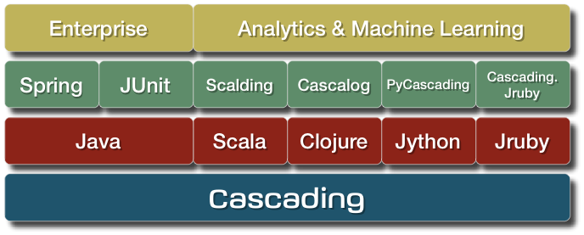
大数据领域的开源技术
3.Cascading
是Hadoop的抽象层，可以屏蔽MapReduce的复杂性，支持任何基于JVM的编程语言在Hadoop集群上执行数据处理任务。
一个针对Java开发人员的应用框架，可以基于Apache Hadoop开发数据分析和数据管理应用。
最初由Chris Wensel开发，用作MapReduce的替代API。
遵循GNU许可证，一般用于广告定位、日志分析、Web数据挖掘和ETL应用。
Extraction-Transformation-Loading，数据提取、转换和加载

Slide 40
大数据领域的开源技术
4.Scribe
由Facebook开发的日志聚合服务器软件，用于实时从大量服务器汇集日志数据。
2008年发布，遵循Apache 2许可证，扩展性强，每天可应对数百亿日志记录的挑战。

Slide 41
大数据领域的开源技术
5.ElasticSearch
一款遵循Apache许可证的开源搜索服务器。
基于分布式计算，对于实时搜索可以提供很好的可扩展性解决方案。
一些公司已经对ElasticSearch表示认可（例如StumbleUpon和Mozilla）。
社交网页推荐引擎，浏览器插件，firefox

Slide 42
大数据领域的开源技术
6.Apache Hbase
一个用Java语言编写的、以谷歌BigTable技术为基础的开源非关系型列式分布数据库，可运行在HDFS文件系统上。
HBase提供了很好的存储容错能力和快速访问大量稀疏文件的能力。
遵循Apache 2许可证。

Slide 43
大数据领域的开源技术
7.Apache Cassandra
Facebook开发的另一个开源NoSQL数据库，遵循Apache 2许可证。
由于HBase的影响，Facebook逐渐放弃使用Cassandra，但许多公司（如Netflix）依然使用Cassandra数据库为其后端流媒体服务。

Slide 44
大数据领域的开源技术
8.MongoDB
一个基于分布式文件存储的数据库，旨在为Web应用提供可扩展的高性能数据存储解决方案。
采用C++语言编写，是非常流行的JSON文档式NoSQL数据库，受到许多公司认同（MTV Networks、craigslist和迪斯尼互动传媒集团、纽约时报、Etsy等都是MongoDB的客户）。
JSON(JavaScript Object Notation) 是一种轻量级的数据交换格式，基于JavaScript的一个子集，采用完全独立于语言的文本格式，但是也使用了类似于C语言家族的习惯（包括C, C++, C#, Java, JavaScript, Perl, Python等），从而使JSON成为理想的数据交换语言。易于人阅读和编写，同时也易于机器解析和生成。

Slide 45
大数据领域的开源技术
9.Apache CouchDB
一个开源NoSQL数据库，以文档方式（JSON）存储数据。
使用JavaScript语言作为查询语言，集成MapReduce技术。
IBM Lotus Notes的开发人员在2005年构建了CouchDB，用于大规模对象的数据存储系统，遵循Apache 2许可证，英国广播公司（BBC）使用CouchDB存储动态内容，瑞士瑞信银行（Credit Suisse）的商品部也采用了它。

Slide 46
大数据领域的开源技术
10. Apach SPARK计算引擎
加州大学伯克利分校AMP实验室为大规模数据处理而设计的快速通用计算引擎，实现了开源的类Hadoop MapReduce通用并行框架，是与Hadoop相似的开源集群计算环境，但它启用了内存分布数据集RDD，除了能提供交互式查询外，还可以优化迭代工作负载。
Spark在拥有Hadoop MapReduce的并行处理优点的同时，对MapReduce的中间过程进行了优化（Job中间输出结果可以保存在内存中，从而不再需要读写HDFS），因此Spark能更好地适用于数据挖掘与机器学习中需要迭代的MapReduce的算法。

Slide 47
大数据领域的开源技术
11.Neo4j
一个高性能的NOSQL图数据库，是一个嵌入式的、基于磁盘的Java持久化引擎，支持完整的事务。Neo4j提供了大规模可扩展性，在一台机器上可以处理数十亿节点/关系/属性的图，可以扩展到多台机器并行运行。
相对于关系数据库来说，图数据库善于处理大量复杂、互连接、低结构化的数据，Neo4j重点解决了拥有大量连接的传统RDBMS在查询时出现的性能衰退问题（关联数据的频繁查询在关系数据库中会导致大量的表连接，产生性能上的问题）。
Neo4j提供了高效的图搜索和图遍历算法（例如查找二度人脉、三度人脉甚至多度人脉，查找两个用户间最短路径），这在目前的RDBMS系统中都是难以实现的。

Slide 48
大数据领域的开源技术
11.Neo4j
当前的问题：
（1）插入速度慢，创建节点和边时需要保存一些额外信息（为了查询服务）。例如：插入10000个节点和10000条边可能要将近10分钟。
（2）超大节点。当一个节点的边非常多时，有关该节点的操作速度将明显下降。
（3）适合处理图中的关系，处理结点的属性没有明显优势，结点的索引建立需要自己控制。
（4）内存的优化机制。

Slide 49
相关的企业产品
Oracle 公司：Advanced Analytics 工具，作为 Oracle 数据库与 R 分析引擎之间的桥接。
Oracle 为其Big Data Appliance提供了工具R Connector for Hadoop，是一个在 Oracle Exa x86集群上运行的Cloudera CDH3 Hadoop 环境，它实现了R 控制台与在Big Data Appliance上运行的Hadoop分布式文件系统和NoSQL数据库进行通信。

Slide 50
相关的企业产品
微软的System Center Virtual Machine Manager (VMM) 提供私有云解决方案。由数据分析人员或最终用户创建出来的BI数据模型可以放在类似苹果“APP Store”的数据集市上，通过私有云或公有云的形式进行分享。
在数据仓库领域，SQL Server采用列存储技术，带来查询性能的极大提升。SQL Server提供的数据仓库可应对数据量几十个TB的情况；而数据量达到几百个TB时，微软提供了并行数据仓库产品。

Slide 51
相关的企业产品
IBM的大数据平台，包括Hadoop和Stream Computing两个组件，并且提供基础版供免费下载。
IBM还成立了全球大数据智慧赋能中心（Big Data Center of Competency）。
Google的GFS、
BIG TABLE、
MAP-REDUCE。

Slide 52
典型应用场景

Slide 53
典型应用场景
搜索引擎 购物网站 日志处理
ETL（Extract-Transform-Load）：中信银行发卡量2008年达到500万张，2010年翻了一倍。
每天需要评估用户的一些刷卡行为，在当天对用户的信用额度进行调整，结合实时、历史的客户数据，实现基于数据分析解决方案的实时商业智能 。
应用数据解决方案之后，配置一个营销活动从以往的两周变成2—3天。
微利贷款

Slide 54
典型应用场景
使用Hbase分析数据：Facebook构建了基于HBase的实时数据分析系统。
机器学习: 例如Apache Software Foundation（ASF） 旗下的开源项目Mahout ，提供一些可扩展的机器学习领域经典算法的实现，帮助开发人员更加方便快捷地创建智能应用程序。

Slide 55
典型应用场景——网络管理维护优化
某运营商省公司，原始数据信令达到1TB/天，以文件形式保存。处理之后生成的xDR（x Detail Record）数据量达到550GB/天，以数据库形式保存。通常这些数据需要保存数天或数月。
传统文件系统及关系数据库难以应对这么大的数据量。

Slide 56
典型应用场景——网络管理维护优化
海量分布式文件系统，数据存储量可以按需扩展。
NoSQL数据库，有效处理达PB级的数据。
实时流处理及分析平台，保证实时处理海量数据。
智能分析技术，在大数据的支撑下用于网络管理维护优化，提升网络维护的实时性，事前预防的可行性增强。
（通过历史流量数据以及专家知识库结合，生成预警模型，可以有效识别异常流量，防止网络拥塞或者病毒传播等异常。）
Wifi、网络机顶盒

Slide 57
典型应用场景——用户行为分析
某运营商营销门户系统，提供营销活动相关的日报/月报统计(包括量收、欠费、用户发展、预警信息、机构树汇总等内容)。
性能瓶颈主要是数据采集和处理。每月新增数据4T，传统方式分析效率低(26个小时)，系统扩展困难。
采用Data Cloud、并行分布式处理等技术后，报表分析只需要2个小时，系统的扩展性和可用性均得到提高。

Slide 58
典型应用场景——用户行为分析
用户个性化的策略控制：
用户行为、用户profile、产品、服务、计费、财务等进行综合分析。
对管道内容（图片、电影、网页等）进行分析，深入理解用户的行为特征。

Slide 59
典型应用场景——个性化推荐
应用商店软件推荐、IPTV视频节目推荐——数据量大，实时性要求高，涉及到大量的非结构化数据以及智能分析。
分析用户已有日志、评论、打分等数据，从互联网通过爬虫分析获得相关视频和评论进行综合分析。
相关技术包括并行计算框架、分布式文件系统、文本分类/聚类/关联算法、文本摘要抽取、情感分析和文本语义分析、文本挖掘等智能分析算法。

Slide 60
典型应用场景——基于平台的数据云服务（DaaS）
Data as a Service
用户行为综合分析：搜集网页的文本语义、图片、视频内容以及用户的观点、位置、时间关联等（例如某用户在淘宝上的购物，穿插了在其它网站上浏览、与朋友的聊天或者在微博上发表的言论 ），分析个体用户的兴趣爱好、价值取向、活动范围以及社会关系等。
用户群分析：挖掘出用户群特征或者趋势。

Slide 61
典型应用场景——社交与知识中的图数据
新浪微博：关注大V的粉丝用户十几万至几千万，若一条关注关系（大V id，大V的一个粉丝id）存为一条记录，则用户数量规模增大可轻松导致关系规模破十亿甚至上百亿，且为了保证每条数据的唯一性，还需要设置联合索引，MySql对此可能力不从心。
分表的作用：分表可以在插入端和读取端提升一些速度。例如根据id哈希到100张表中，从而提升查询一个用户有哪些粉丝的速度，再以（id，其关注的一个用户的id）的形式构造100张表，提升查询一个用户关注了哪些人的速度。
分表的问题：产生了冗余数据（反向的那100张表），且生成子图也不方便（需要多次写SQL查表）。
图数据库适用于此类应用背景。

Slide 62
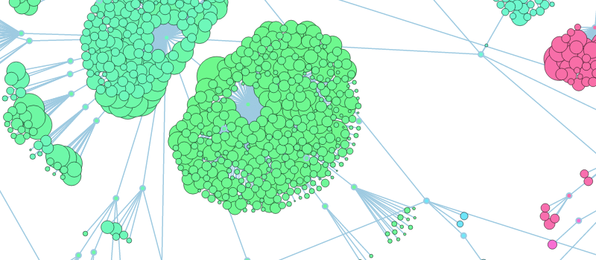
典型应用场景——社交与知识中的图数据

Slide 63
典型应用场景——12306春运
2018年春运：从2月1日开始，3月12日结束。
日售票能力： 2018年12306网站由1000万张提高至1500万张。
日售票峰值：1月24日达到1381.8万张。
日均页面浏览量：556.7亿次，最高峰时段页面浏览量达813.4亿次。
日点击量：峰值1577.8亿次，相当于全中国人每人每天访问了票务页面100多次。1小时最高点击量59.3亿次，平均每秒164.8万次。
有数据显示：12306高峰时段1秒售出近700张火车票，也就是说，一秒钟，一辆热门动车组的票全被抢光了。

Slide 64
典型应用场景——12306春运
12306的关键技术：
（1）“双活数据中心”，由中国铁路总公司和中国铁道科学研究院两个双活数据中心同时工作和承担网站任务。
（2）“异步交易排队”，大家同时买票不可避免，‘异步交易排队’会建立一个有序的排队形式，使网站承载的压力变得可控。
（3）“分布式内存计算”，提高车票查询速度，该技术使得“不管是北京到太原30多趟车，还是北京到上海70多趟车，基本一两秒都可以出来”。
（4）“混合云计算”。除了12306自己建立的云计算平台，还会在业务高峰期，将查询业务推到云端（因为春运是平时业务量的十倍，不可能按照高峰期标准建设网站。12306的策略是在峰值来临之前，把流量、用户访问等业务需求推到云上，在春运期间集中释放——中国铁道科学研究院电子所副所长朱建生。）

Slide 65
典型应用场景——双十一购物
2009年之前，天猫还叫淘宝商城，“双11”销售额是5200万，27个品牌参与了活动;
2010年，“双11”的成交额增长惊人，总成交额9.36亿；
2011年，“双11”总成交额达到33.6亿（ “双11”这个在大家的概念里原本只是光棍节的日子彻底火了）；
2012年，淘宝商城正式更名为天猫，“双11”线上总成交额达到191亿；
2013年，天猫“双11”交易总额达到362亿元，交易额大幅提升；
2014年，双11趋势呈现全球化，全天交易额达571亿元；
2015年，双11的最终交易额达到912.17亿元，覆盖了232个国家和地区；
2016年，天猫双11全球狂欢节全天总交易额达到1207亿元；
2017年，“双11”天猫交易额总计达1682亿，各项数据仍然不断刷新前几年的记录

Slide 66
需求与挑战

Slide 67
“NoSQL”
NoSQL，指的是非关系型的数据库，该术语在 2009年初得到了广泛认同。
应用最多的是以“键-值”对存储的形式，结构不固定。每一个元组可以有不一样的字段，每个元组可以根据需要增加一些自己的键值对。
↓
不局限于固定的结构，可以减少一些时间和空间的开销。
其它类型的NoSQL还包括文档型的、列存储、图数据库、xml数据库等。

Slide 68
关系型数据库
数据结构：格式化 (表)，每个元组字段的组成都一样，系统会为每个元组分配所有的字段。
统一结构化便于表与表之间进行连接等操作（理论基础、算法设计），但从另一个角度来说也是关系型数据库性能瓶颈的一个因素。

Slide 69
新的应用需求带来的问题
web2.0互联网站的兴起，特别是超大规模和高并发的社会网络服务(SNS)类型的web2.0纯动态网站
↓
传统的关系数据库已经难以应对，暴露了很多难以克服的问题。

Slide 70
新的应用需求带来的问题
1、High performance高性能——对数据库高并发读写的需求
web2.0网站要根据用户个性化信息来实时生成动态页面和提供动态信息
↓
基本上无法使用动态页面静态化技术，因此数据库并发负载非常高，可能达到每秒上万次读写请求。
关系数据库即使可以应付上万次SQL查询，但对于上万次SQL写数据请求，硬盘I/O难以承受。

Slide 71
新的应用需求带来的问题
2、Huge Storage海量存储——对海量数据的高效率存储和访问的需求
对于大型的SNS网站，每天产生海量的用户动态，例如Friendfeed一个月有2.5亿条用户动态。
对于关系数据库，在一张2.5亿条记录的表里面进行SQL查询，用户可能无法接受其响应时间。
同样，大型web网站（例如腾讯、淘宝）的用户登录系统也是动辄数以亿计的帐号，也是对传统关系数据库的挑战。

Slide 72
新的应用需求带来的问题
3、High Scalability高可扩展性&& High Availability高可用性的需求
随着用户量和访问量的上升，传统数据库难以像web server和app server那样简单的通过添加硬件和服务节点来扩展性能和负载能力，数据库系统升级和扩展往往需要停机维护和数据迁移（ 24小时不间断服务？）。 传统数据库往往需要可靠的（高性能的）服务器，大数据量的web系统考虑到成本需要运行在PC服务器集群上。

Slide 73
SQL数据库的主要特性 vs 新需求
1、事务一致性
很多web系统并不要求严格的数据库事务，对读一致性的要求很低，有些场合对写一致性要求也不高。这使得事务管理成了数据库高负载下一个沉重的负担。
2、写实时性和读实时性需求
很多web应用不要求在插入一条数据之后立刻可以读出来的实时性（例如亚马逊的网站的购物车）。

Slide 74
SQL数据库的主要特性 vs 新需求
3、复杂的SQL查询（特别是多表关联查询）
大数据量的web系统（特别是SNS类型的网站）都会避免多个大表的关联查询以及复杂的SQL数据分析或者报表查询。采取的设计方案往往更多的是单表的主键查询，或者单表简单条件分页查询，SQL的功能需求被极大的弱化了。

Slide 75
关于NoSQL的小结
新的应用需求：
海量数据
简单访问任务
高效、高并发的读写
数据存储在横向伸缩性上具备低成本的调整机制。
NoSQL
数据存储不需要固定的表结构
通常也不执行连接操作
系统可建立在PC集群之上。

Slide 76
关于NoSQL的小结
Google的BigTable、Amazon的DynamoDB是非常成功的商业NoSQL实现。一些开源的NoSQL体系，如Facebook的Cassandra、Apache的HBase也得到了广泛认同。
NoSQL并未形成一定标准，各种产品层出不穷，各有所长，许多NoSQL项目都是开源的，缺乏供应商提供的正式支持，需要时间的积累和检验。

Slide 77
关于大数据的小结
大数据技术与云计算的发展密切相关，涵盖了从数据的海量存储、处理到应用多方面的技术。
↓
海量分布式文件系统、并行计算框架、
NoSQL数据库、实时流数据处理、
智能分析技术（如模式识别、自然语言理解、应用知识库）等等。

Slide 78
相关的学习内容
数据的存储和管理机制
案例、现有的技术
典型系统原理及其优化
基本思路、基本方法
特殊类型数据处理

Slide 79
预期目标
了解传统数据库及其服务器模式成熟之后在大规模数据管理的问题上的技术难点、瓶颈，各种解决思路与方法。
了解现有的数据平台的构造原理。
了解大数据背景下信息检索的原理和基本方法。

Slide 80
转载和参考资料
http://www.cnblogs.com/rubinorth/ 等

